Slide 1
PHARMACOCINETIQUE
CLINIQUE
Faculté de médecine – A. Mira – Béjaia
Module de Pharmacologie
Année universitaire : 2023 - 2024
Dr A. BENIDIRI

Slide 2
L’excression des médicaments

Slide 3
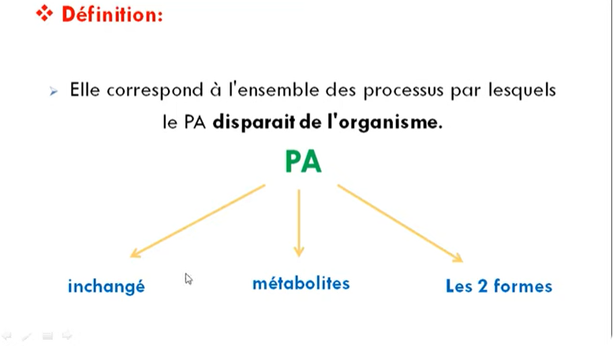

Slide 4
Le lait maternel
Sécrétions gastro-intestinales
La salive
Air expiré
L’urine
La bile
La sueur

Slide 5
Ce sont les propriétés physicochimiques des
médicaments qui influencent directement leur excrétion.

Slide 6
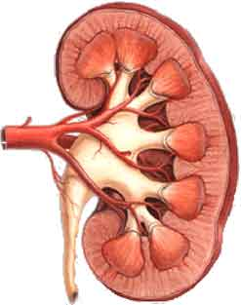
L’excrétion rénale

Slide 7
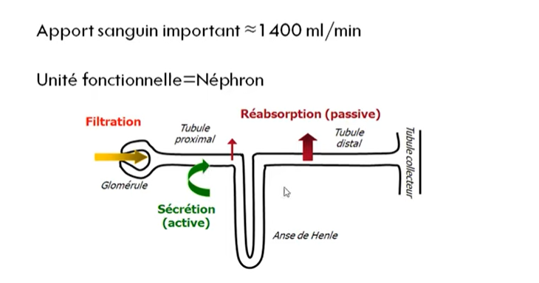

Slide 8
La filtration
glomérulaire
La sécrétion
tubulaire
La réabsorption
tubulaire

Slide 9
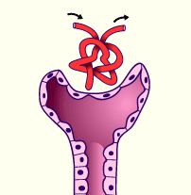
La filtration glomérulaire

Slide 10
1^{ére}étape de production d’urine
Passif
Non sélectif
Non métabolique
Passages des constituants du plasma à travers la membrane glomérulaire

Slide 11
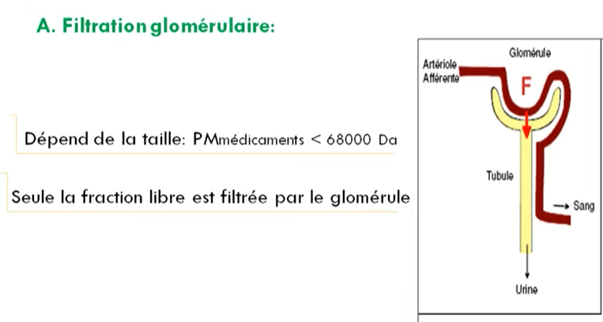

Slide 12
Résumé:
Processus passif
Selon le gradient de la pression
Pas d’Energie
Pas de transporteurs
Pas de saturation
Pas de compétition

Slide 13
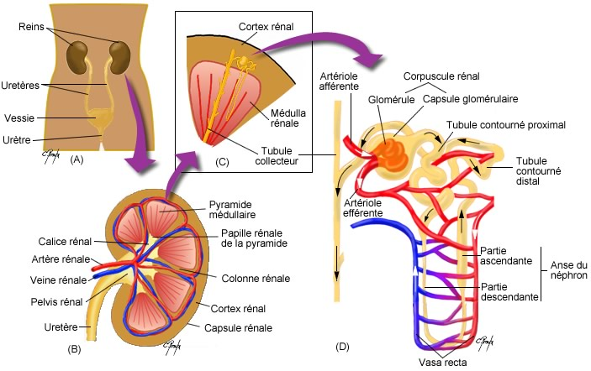
La sécrétion tubulaire

Slide 14
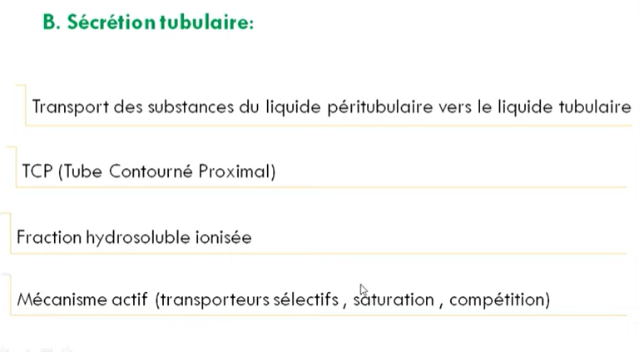

Slide 15
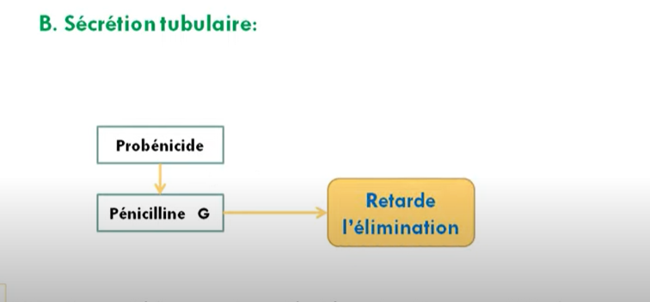
2 substances
compétition
affinité pour le même transporteur
Ce type d’interaction peut être exploité pour prolonger
l’effet thérapeutique d’1 mdt.

Slide 16
La réabsorption tubulaire

Slide 17
C’est le passage d’une molécule de la lumière tubulaire du néphron vers le sang
localisation:
TCP ++
TCD +++
Tube collecteur

Slide 18
Mécanisme:
A- Diffusion passive:
(Selon le gradient de [c] +pas d’énergie + pas de saturabilité + pas de compétition )
Localisation: TCP + TCD
L’origine du gradient:
La réabsorption de H2O + Na⁺+ autres ions inorganiques.

Slide 19
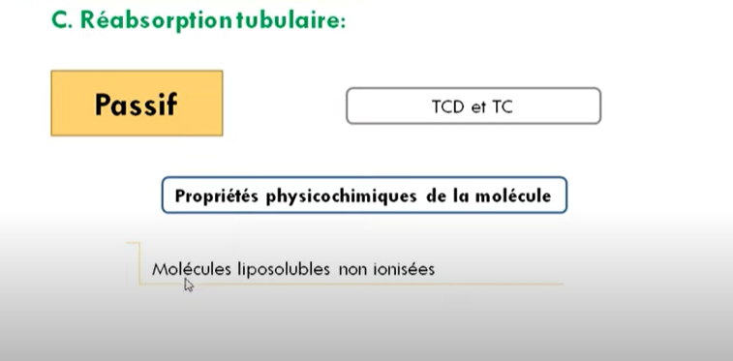

Slide 20
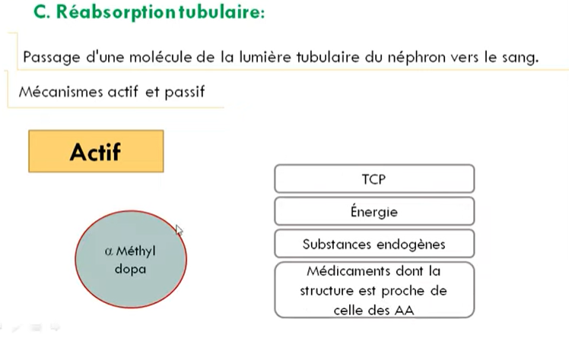
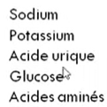

Slide 21
Pka
Les facteurs limitant le % de
la fraction NI qui subit la
réabsorption tubulaire
PH urinaire

Slide 22
La clairance rénale et facteurs modifiants cette clairance

Slide 23
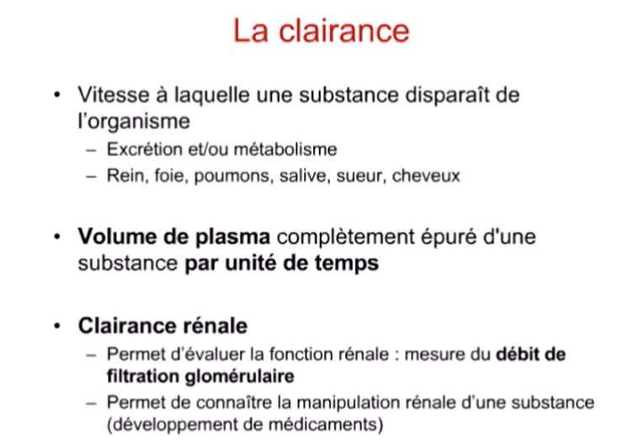

Slide 24
Sens de la variation | Explication de la variation | Facteurs modifiants la Cl rénale
CL rénale Risque de toxicité Elimination rénale Risque de toxicité Adaptation posologique possible | Fonction rénale non mature (Filtration+Sécrétion+Réabsorption) Débit sanguin rénal | Age: NN Sujet âgé
CL rénale fortement Nécessité absolue d’adapter la posologie pour éviter les accidents de surdosage Mise en jeu de ++ facteurs,difficile à prédire | Atteinte de toutes les fonctions rénales Débit sg rénal | Etats pathologiques: Insuffisance rénale A ou C Insuffisance cardiaque Atteinte hépatique

Slide 25
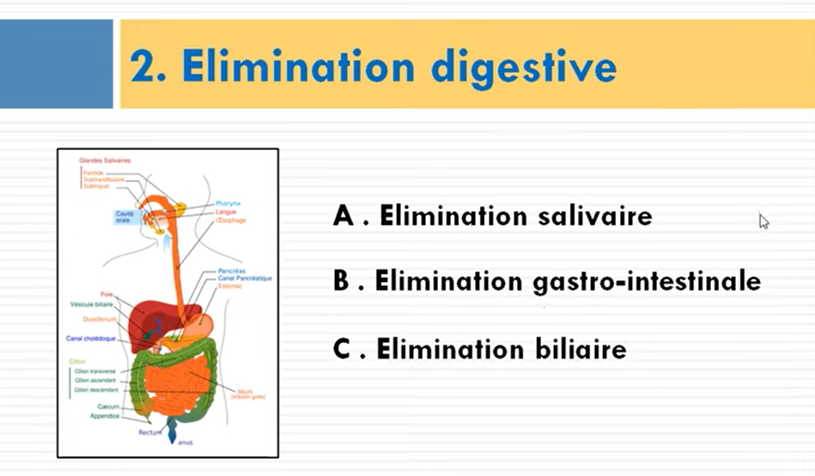

Slide 26
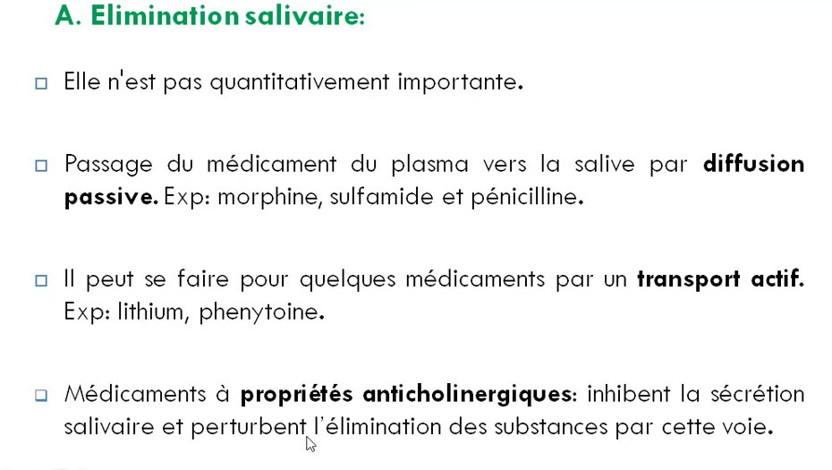

Slide 27
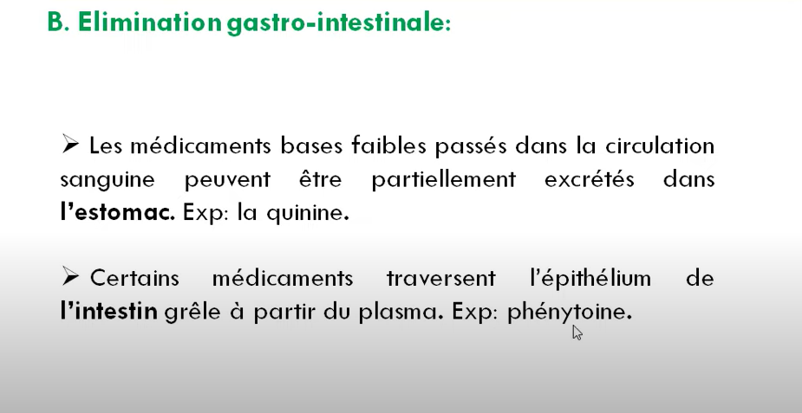

Slide 28
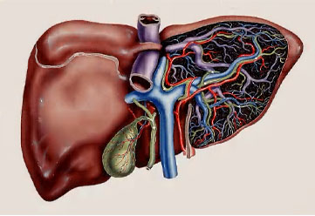
L’excrétion biliaire et le cycle entérohépatique

Slide 29
Le mécanisme
[mdt] plasma > [mdt] bile Diffusion passive
(ce passage cesse à )
(selon le gradient+pas d’E+pas de T+n’est pas saturable + Pas de compétition)
[mdt] plasma < [mdt] bile Transport actif
(contre le gradient+E+T+Saturable+compétition)

Slide 30
La sécrétion biliaire est d’autant plus importante si la molécule présente:
PM > 300 D.
Une grande polarité.
Des fractions ionisables.

Slide 31
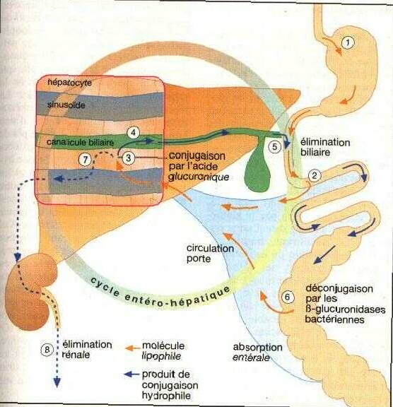
Le cycle entérohépatique

Slide 32
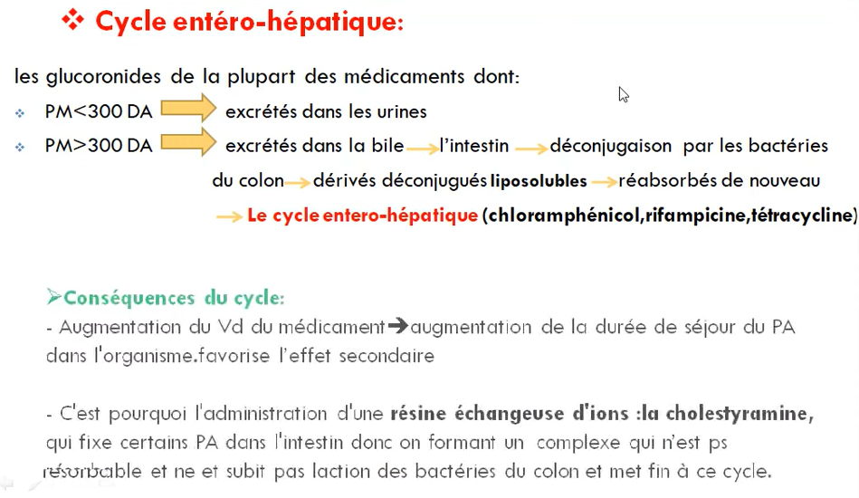

Slide 33
Exemple de médicaments excrétés dans la bile
L'érythromycine, la rifamycine, la doxycycline,
Les hormones stéroïdes, l'indométacine,
La spironolactone….

Slide 34
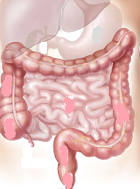
L’excrétion fécale

Slide 35
Dans les selles on va trouver de façon définitive:
Soit des métabolites ayant subi une élimination biliaire non suivie d'une réabsorption intestinale ultérieure.
Soit des médicaments qui ne sont pas absorbés après
administration orale.

Slide 36
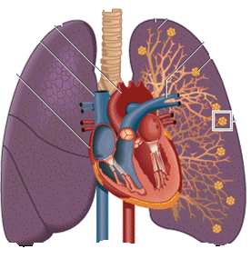
L’excrétion pulmonaire

Slide 37
C'est l'organe responsable de l'élimination des substances
gazeuse et volatiles: alcool, essences, gaz anesthésiques…
Le principe d’excrétion:
« La diffusion des gaz s’effectue du milieu où le gaz a la plus forte pression partielle vers le compartiment où il a la plus faible pression partielle. » La loi de Henry.
Donc la diffusion des gaz se fait selon le gradient de pression.

Slide 38
Le poumon est un organe épurateur particulier, car il présente:
Une surface d’échange .
Un débit sanguin = débit cardiaque.
Un équipement enzymatique important.
Mais malgré tous ça se n’est pas un organe d’élimination
car cette voie est conditionnée par les propriétés
physicochimiques du mdt.

Slide 39
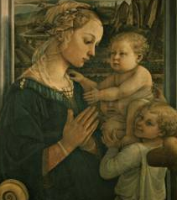
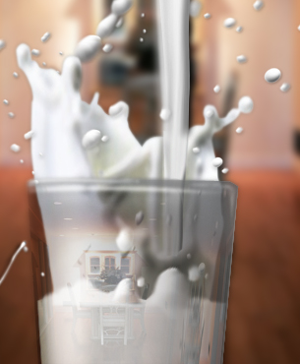
L’excrétion lactée

Slide 40
L’importance:
Les médicaments excrétés dans le lait maternel peuvent être
responsable d'effets pharmacologiques indésirables chez
le nouveau-né.

Slide 41
Le mécanisme:
Diffusion passive à partir du plasma.
Les conditions:
Liposolubles.
liaison aux protéines plasmatique .
PM .

Slide 42
Exemples de médicaments excrétés dans le lait maternel et présentant un danger pour le nouveau né:
Les AVK, les antiépileptiques, les psychotropes, et les AINS…

Slide 43
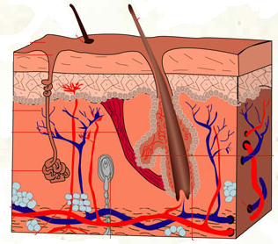
L’excrétion sudorale

Slide 44
C’est une voie accessoire.
Les mécanismes impliqués dans cette élimination demeurent obscurs.
Seuls certains médicaments sont éliminés par la peau.
Exp: la Griséofulvine.

Slide 45
Excrétions diverses

Slide 46
Les sécrétions:
Lacrymales, nasales, bronchiques, génitales, de la peau et
des phanères, constituent des voies accessoires de
l’excrétion des médicaments.

Slide 47
Exemple | La voie d’élimination
Les sulfamides | Lacrymale
Les dents | Les tétracyclines
L’arsenic | Les cheveux

